Slide 1
体液调节
§3-2 激素调节的过程

Slide 2
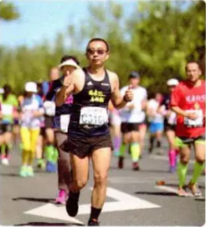
问题探讨
马拉松长跑是赛程超过40km、历时2h以上的极限运动，运动员每小时至少要消耗300g糖类。
血糖可以补充肌肉因运动而消耗的糖类。正常人的血糖含量为3.9～6.1mmol/L，全身的血量大约是5L。
计算：如果仅靠血液中的葡萄糖，运动员能跑多长时间？
0.7~1.1 min（1 min左右）
讨论
长跑过程中大量消耗葡萄糖，会导致血糖含量下降吗？为什么？
马拉松比赛
可能会略有下降，但不会持续下降，应在正常范围内波动；运动过程中，因消耗血糖为运动提供能量，血糖含量有所下降；同时，机体会随时分解储能物质转化成葡萄糖补充消耗，维持血糖的相对稳定。

Slide 3

激素调节的过程
处于活动中的人体，如果没有持续的血糖供应，血糖很快就会枯竭，但事实上无论是在运动还是安静的状态下，人体的血糖浓度总是维持在一定的水平。
思考
Thinking
这是如何实现的呢？
对于机体有什么样的意义？

Slide 4
血糖平衡的调节
血糖的含义
血液中的糖称为血糖，主要是葡萄糖。
来源
正常值
去路
消化、吸收
血糖
(3.9～6.1mmol/L)
氧化分解
组织细胞摄取、利用
主要
食物中的糖类
CO₂+H₂O+能量
分解
合成
肝和骨骼肌细胞内储存
空腹
肝糖原
肝糖原、肌糖原
转化
转化
脂肪组织和肝中转变
补充
脂肪酸等非糖物质
甘油三酯
血糖的来源和去路保持动态平衡

Slide 5
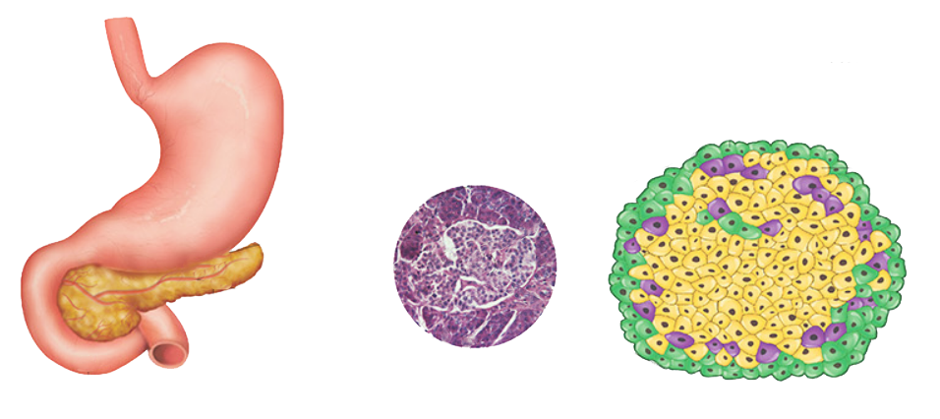
血糖平衡的调节
调节机理
血糖平衡的调节，就是调节血糖的来源和去向，使其处于动态平衡。
研究发现，机体是通过一些特定的激素来调节血糖的代谢速率的，其中最主要是胰岛分泌的
胰岛A细胞
(分泌胰高血糖素)
胰岛B细胞
(分泌胰岛素)
胰高血糖素和胰岛素
散布着胰岛
十二指肠
胰腺
胰岛A细胞和胰岛B细胞以及它们分泌的激素

Slide 6
血糖平衡的调节
抑制
促进
刺激胰岛B细胞分泌胰岛素
来源
升高
去路
消化、吸收
血糖
(3.9～6.1mmol/L)
氧化分解
食物中的糖类
CO₂+H₂O+能量
正常值
分解
合成
肝糖原
肝糖原、肌糖原
转化
转化
脂肪酸等非糖物质
甘油三酯
降低
促进
激素调节
刺激胰岛A细胞分泌胰高血糖素
其他激素
如糖皮质激素、肾上腺素、甲状腺激素等，它们通过调节有机物的代谢或影响胰岛素的分泌和作用，直接或间接地提高血糖浓度。

Slide 7
血糖平衡的调节
抑制
促进
刺激胰岛B细胞分泌胰岛素
来源
升高
去路
消化、吸收
血糖
(3.9～6.1mmol/L)
氧化分解
食物中的糖类
CO₂+H₂O+能量
正常值
分解
合成
肝糖原
肝糖原、肌糖原
转化
转化
脂肪酸等非糖物质
甘油三酯
降低
促进
刺激胰岛A细胞分泌胰高血糖素
交感神经
下丘脑某区域兴奋
另外
神经系统还通过控制甲状腺和肾上腺的分泌活动来调节血糖含量。
神经调节

Slide 8
血糖平衡的调节
促进
血糖的去路
促进
胰岛B细胞
分泌
胰岛素
导致
抑制
血糖的来源
血糖水平升高
促进作用减弱
血糖水平降低
促进作用减弱
导致
促进
分泌
促进
血糖的来源
胰高血糖素
胰岛A细胞
调节特点——反馈调节
定义：在一个系统中，系统本身工作的效果，反过来又作为信息调节该系统的工作，这种调节方式叫作反馈调节。
意义：反馈调节是生命系统中非常普遍的调节机制，它对于机体维持稳态具有重要意义。

Slide 9

疾病—糖尿病
表 现
主要表现为高血糖和尿糖
症 状
表现为多饮、多尿、多食等，可导致多种器官功能损害。

Slide 10
疾病—糖尿病
类 型
1型糖尿病：
机理：由胰岛功能减退、分泌胰岛素减少所致。
特点：通常在青少年时期发病，我国的发病率约为十万分之一。
2型糖尿病：
机理：与遗传、环境、生活方式等密切相关，但确切发病机理目前仍不明确。能量摄入过多、运动量过少、肥胖是2型糖尿病最常见的危险因素。（青少年要注意控制饮食，多运动。）
特点：很常见，进入工业化社会以来，世界各国2型糖尿病的发病率都急剧升高。目前，2型糖尿病的发病年龄也在降低，青年患者人数逐渐增加，甚至有几岁的儿童被诊断出患2型糖尿病。

Slide 11

甲状腺激素分泌的分级调节
寒冷环境
机体产生
神经冲动
作用于
甲状腺分泌甲状腺激素
血液运输
作用于
提高代谢速率
产生更多热量
导致
几乎所有细胞
思考
Thinking
甲状腺激素的分泌是如何调节的呢？

Slide 12
【思考·讨论】分析甲状腺激素分泌的调节
实验分析
组别 | 实验处理 | 实验结果 | 实验结论
1 | 摘除大鼠的垂体。 | 甲状腺将萎缩，甲状腺激素显著减少。
2 | 给该大鼠注射垂体的提取物。 | 可部分地恢复甲状腺的大小。
3 | 向动物静脉注射下丘脑分泌的促甲状腺激素释放激素（TRH） | 可增加垂体分泌促甲状腺激素（TSH）的量。
4 | 将实验动物下丘脑中分泌TRH的区域损毁。 | 血液中的TSH水平会明显降低。
5 | 向该动物的垂体中注射微量的甲状腺激素。 | 血液中的TSH水平会明显降低。
垂体中的某些物质可以维持甲状腺的形态，促进甲状腺分泌甲状腺激素。
下丘脑分泌的TRH可以促进垂体分泌TSH。
甲状腺激素可以抑制垂体分泌TSH。

Slide 13
【思考·讨论】分析甲状腺激素分泌的调节
临床现象
组别 | 症 状 | 结 果 | 结 论
1 | 甲状腺机能亢进时 | 血液中甲状腺激素水平升高，TSH的水平降低。
2 | 甲状腺功能减退时 | 血液中甲状腺激素水平下降，TSH的水平升高。
甲状腺激素能够降低TSH的分泌。
讨论
在甲状腺激素的分泌中，下丘脑、垂体和甲状腺之间有何关系？
下丘脑分泌的TRH，可以促进垂体分泌TSH。垂体分泌的TSH可影响甲状腺的正常生长和分泌甲状腺激素。甲状腺分泌的甲状腺激素增加到一定浓度时，又会抑制下丘脑和垂体的分泌。
在正常情况下，血液中的甲状腺激素的水平总维持在一定范围内，这是如何实现的呢？
这是通过分级调节和反馈调节实现的。当血液中甲状腺激素水平升高时，会反馈抑制TSH和TRH的分泌，降低甲状腺激素水平；当甲状腺激素水平降低时，TSH的分泌量增加，促进甲状腺分泌甲状腺激素，使甲状腺激素浓度升高恢复到正常水平。

Slide 14
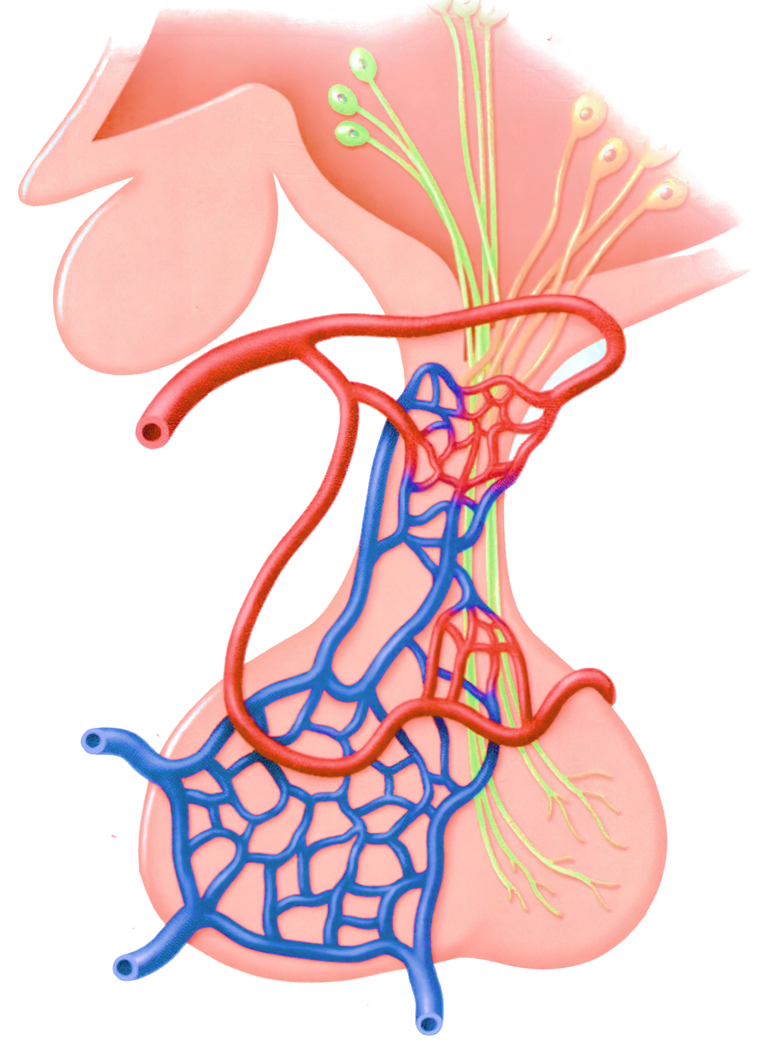
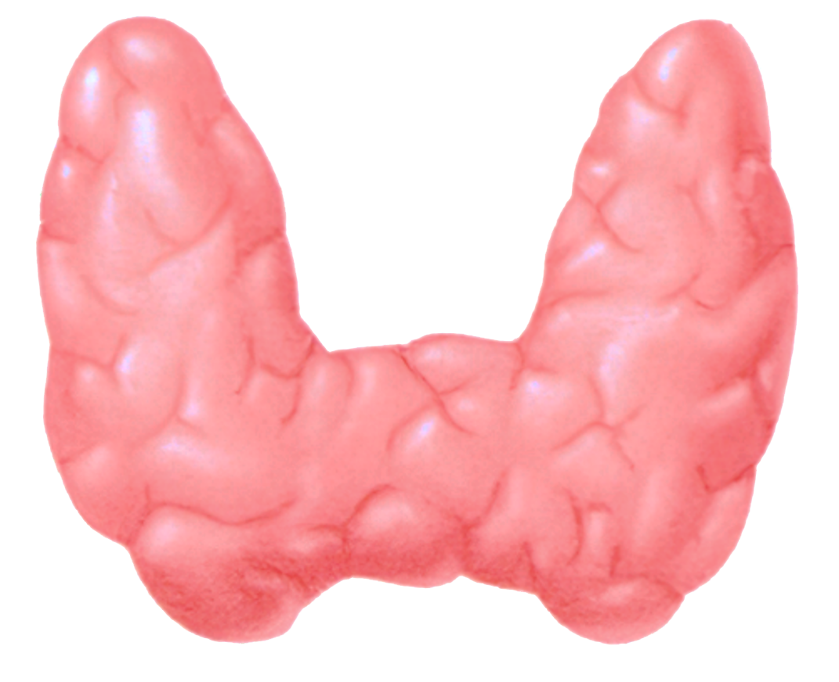
甲状腺激素分泌的分级调节
（－）
下丘脑
TRH
促甲状腺激素释放激素
TRH
（－）
垂体
TSH
反馈
TSH
促甲状腺激素激素
甲状腺
甲状腺激素分泌的调节，是通过下丘脑—垂体—甲状腺轴来进行的。
甲状腺激素
细胞代谢

Slide 15
甲状腺激素分泌的分级调节
机体产生
神经冲动
（－）
寒冷环境
下丘脑
TRH
（－）
下丘脑—垂体—甲状腺轴
垂体
TSH
反馈
甲状腺
甲状腺激素
提高代谢速率
产生更多热量
几乎全身细胞

Slide 16
甲状腺激素分泌的分级调节
（－）
人和高等动物除了下丘脑—垂体—甲状腺轴，还存在“下丘脑—垂体—肾上腺皮质轴”、“下丘脑—垂体—性腺轴”等。
下丘脑
TRH
调节特点
（－）
分级调节
含义：人们将下丘脑、垂体和靶腺体之间存在的这种分层调控，称为分级调节。
意义：分级调节可以放大激素的调节效应，形成多级反馈调节，有利于精细调控，从而维持机体的稳态。
反馈调节
垂体
TSH
反馈
甲状腺
甲状腺激素
细胞代谢

Slide 17

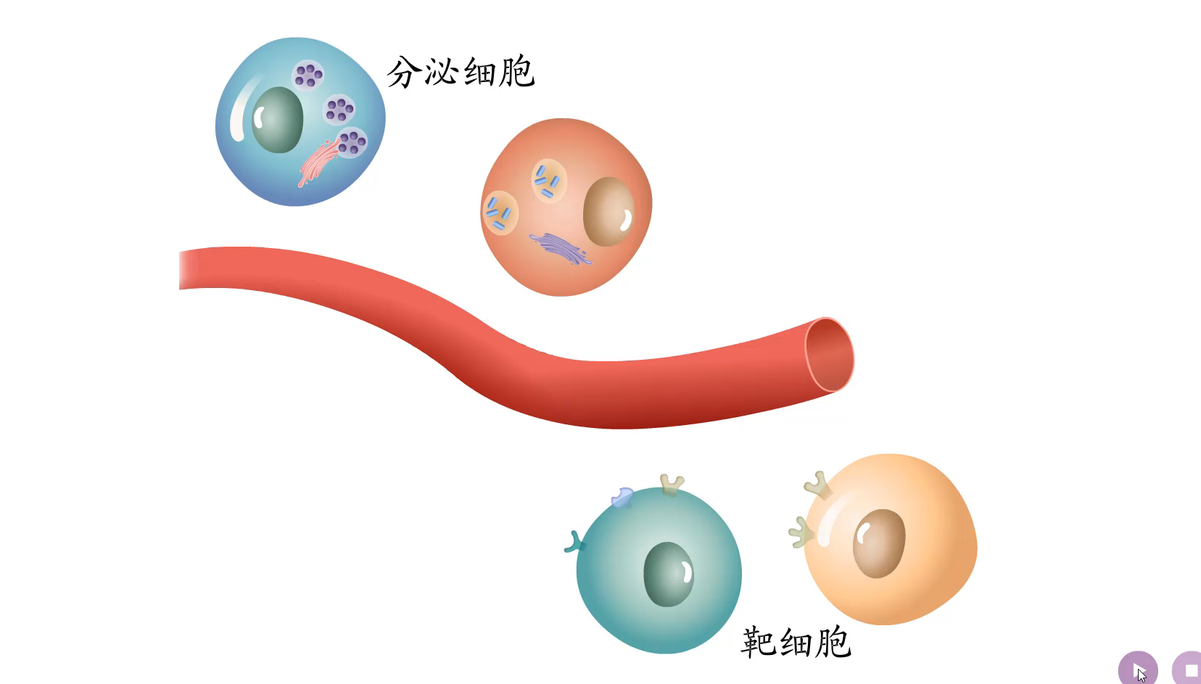
激素调节的特点
激素的分泌、运输及与靶细胞结合的方式

Slide 18
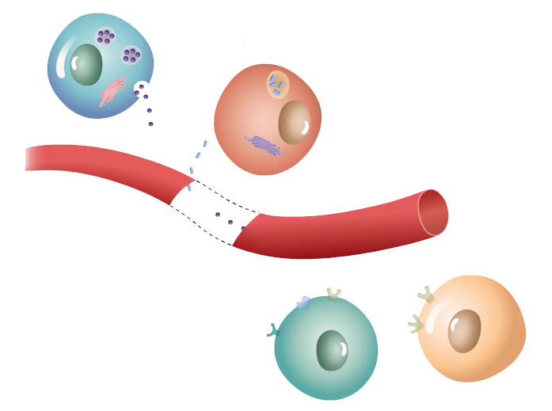
激素调节的特点
运输方式
— 体液运输
分泌细胞
原因：内分泌腺没有导管，内分泌细胞产生的激素弥散到体液中，随血液流到全身，传递各种信息。
应用：临床上常通过抽取血样来检测内分泌系统中激素的水平。
激素分子
靶细胞
激素的分泌、运输及与靶细胞结合的方式

Slide 19
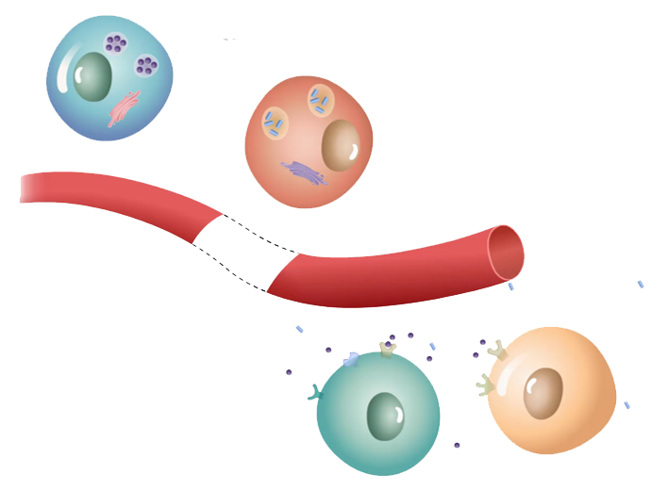
激素调节的特点
作用对象
— 靶器官、靶细胞
分泌细胞
含义：能被特定激素作用的器官、细胞犹如“靶子”，就是该激素的靶器官、靶细胞。
举例：如甲状腺激素几乎对全身的细胞都起作用，而TSH只作用于甲状腺。
作用过程及特点：是通过与靶细胞上的特异性受体相互识别，并发生特异性结合实现的。
特异性受体
靶细胞
激素的分泌、运输及与靶细胞结合的方式

Slide 20
激素调节的特点
作用结果
— 传递信息
分泌细胞
作用结果（从靶细胞角度分析）：将信息从内分泌细胞传递给靶细胞，靶细胞发生一系列的代谢变化。
作用后的变化（从激素自身角度分析）：激素一经靶细胞接受并起作用后就失活了。
特异性受体
靶细胞
激素的分泌、运输及与靶细胞结合的方式

Slide 21
激素调节的特点
含量及作用效果
—微量和高效
含量：在正常生理状态下，血液中的激素浓度都很低，一般为10⁻¹²~10⁻⁹mol/L。
作用效果：虽然激素含量甚微，但其作用效果极其显著。
应用：一旦体内激素含量偏离了生理范围，就会严重影响机体机能，这是临床上常常通过测定血液中激素含量来检测疾病的原因。
作用方式
—协调配合
内容：在机体内，往往多种激素共同参与调节同一生理功能，各种激素彼此关联，相互影响。
举例：胰高血糖素、甲状腺激素、肾上腺素等均可升高血糖，它们通过作用于不同环节，在提高血糖浓度上具有协同作用；而胰岛素则降低血糖，与上述激素的升糖效应相抗衡。

Slide 22
本课学习结束
预习：体液调节与神经调节的关系

